Slide 1
Design Parking Lot

Slide 2
Clarification

Slide 3
Clarification
停车场的类型
停车位的类型
车辆类型：残疾人车位／可充电车位／大车车位
大车怎么停？
占用多个车位
有专门的大车车位？利用率低

Slide 4
How to park
从停车场的角度出发：
有车开进停车场 -> 查看空位 -> 返回一个能停的地方 -> 车辆停入该位置
有车离开停车场 -> 清空停车位 -> 计算停车费

Slide 5
Object
Bus
Parking Lot
Level
Spot
Car
List<Level> levels
List<Spot> spots
Motorcycle
int availableCount

Slide 6
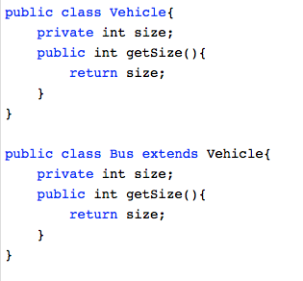
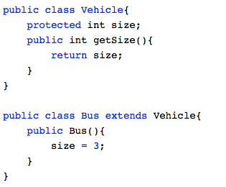
Class
Notes:
（1）public：可以被所有其他类所访问。
（2）private：只能被自己访问和修改。
（3）protected：自身，子类及同一个包中类可以访问。

Slide 7
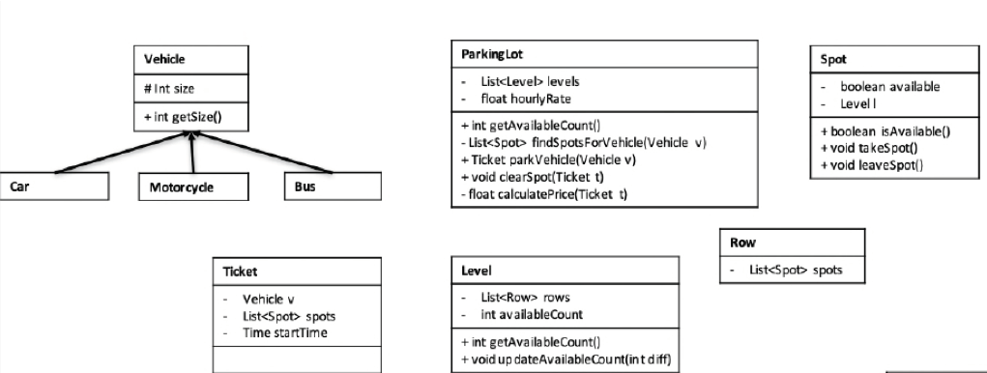
Design

Slide 8
Multi-threads
如果两辆车同时去第三层，怎么办？
一辆车进去的时候，lock，停完之后，更新available count，更新完之后，第二辆车再进去

Slide 9
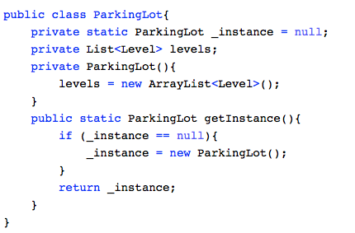
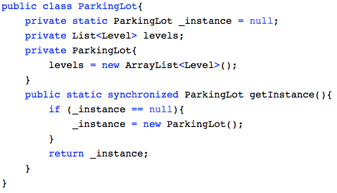
Design Pattern: Singleton
Singleton: ensure a class has only one instance, and provide a global point of access to it
Notes:
One instance: 只有一个停车场
Private: 外部无法new
Synchronized: 上锁，只有一个线程可以调用；
优点：安全
缺点：效率低

